Slide 1
Семинар-тренинг для педагогов
«Способы построения эффективного взаимодействия с родителями»
Подготовила
педагог-психолог МБДОУ «ДС №8» первой квалификационной категории Е.Г. Котович

Slide 2
Задание для самопроверки знаний в области психологии общения
Увлекательное начало разговора рождает ________ и помогает исчезнуть критическому отношению к говорящему.
Хорошо аргументированный _______ способствует усилению эффективности словесного воздействия.
Мешают доброму отношению ________ тон,________ речи.

Slide 3
4. Сутулая ______, висящие вдоль тела ______, опущенная ______ говорят о неуверенности в себе.
5. Одна из наиболее информативных частей лица ______.
6. Губы поданы вперед и нервно подрагивают – собеседник _____ и готов ______.
7. Поглаживание подбородка говорит о _______, о желании принять _________.

Slide 4
8. Фундамент доброжелательных отношений и прочных контактов - умение считаться с________ других людей.
9. Деловой конфликт носит _______ характер.
10. К межличностным механизмам взаимодействия людей относятся ____,_____ и _____ _______.
11. Критиковать, раздраженно делать замечания, сравнивать человека с кем-то, злословить нетрудно, но ____, а часто и _____.

Slide 5
Информационный блок «Психология общения».
Общение: единство процессов обмена информации, взаимодействия и восприятия друг друга.
2. Функции общения:
• обмен информацией, необходим для совместных действий людей;
• объединение людей;
• передача эмоций, переживаний;
• инструмент передачи опыта от поколения к поколению.

Slide 6
3. Непосредственное и опосредованное общение.
4. Факторы, определяющие успешность общения: искренность, умение внимательно слушать, восприятие через «эмпатию»,
учет ситуации, разборчивая и грамотная речь.
5. Обратные связи в общении.

Slide 7
Информационный блок «Правила построения эффективного общения»
Самые универсальные способы – это:
-улыбка
имя собеседника
комплимент

Slide 8
Упражнение "Самый трудный родитель"
На первой фазе общения с "трудными" родителями, необходимо сохранить эмоциональную отстранённость и поддерживать в себе спокойный и охлаждённый нейтралитет.
На второй фазе общения
с родителями - конструктивный диалог
Что бы избежать противостояния с родителями:
- необходимо проявлять сдержанную доброжелательность и открытость;
- подчеркнуть значимость родителей в воспитании собственного ребёнка;
- показать родителю свою положительную настроенность по отношению к его ребёнку.

Slide 9
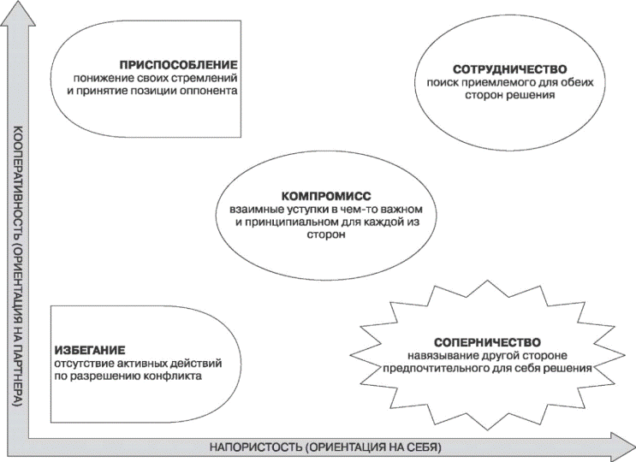
«Стратегия поведения» в конфликте.

Slide 10
Игровое упражнение: «Постройтесь в логической последовательности»
• Составляется тематика и выбираются формы проведения встреч с родителями на основе их заявок и просьб, а также с учетом данных о семьях
• Определяются ответственные за подготовку и проведение встреч
• С родителями согласуются удобные для них дни проведения встреч

Slide 11
• Продумывается структура и содержание очередной встречи: составляется план или подробный сценарий с использованием методов активизации родителей.
• Обеспечиваются заблаговременное оповещение родителей о теме встречи и их подготовка к участию в ней.
• Выясняется мнение родителей о пользе проведенной встречи (устный опрос, анкетирование)

Slide 12
три «Я»
Позиция «Я» в роли «дитяти» - позиция подчеркивания особой чувствительности, ранимости, зависимости, подчиненности.
Позиция «Я» в роли «родителя» -стремление руководить, подчинять, брать ответственность на себя.
Позиция «Я» в роли «взрослого» -подчеркивание сдержанности, понимания интересов другого и гибкое распределение ответственности между собой и партнером по общению.

Slide 13
Упражнение на умение интонировать
«Мне не безразличны успехи вашего ребенка»
«Мне хотелось бы большей откровенности в нашем разговоре»
иронии
упрека
вызова
безразличия
требовательности
доброжелательности

Slide 14
Деловая игра «Какая тематика встреч актуальна для родителей?»
Определяется тематика встреч, отвечающую, на Ваш взгляд, потребностям родителей;
выбирает формы проведения встреч;
основные методы общения;
определяет категории семей, приглашаемых на встречу (например, однодетные семьи, родители, воспитывающие только дочь (сына) и др.);
решает, кто может быть ответственным за проведение встречи.

Slide 15
Высказывания родителей, воспитывающих дошкольников младших групп 1.Что делать, чтобы ребенок не болел, простуды замучили. 2. Так много дома разных игрушек, но ребенок с ними почему-то не играет, только нытьем изводит нас по выходным. 3.Правильно воспитывать мне мешает свекровь, не могу найти с ней общего языка. 4.Часто домашние мелкие неурядицы отвлекают от общения с ребенком. 5.Не нахожу у ребенка хоть к чему-то способностей. Может, его в кружок или студию отдать?

Slide 16
Высказывания родителей, воспитывающих дошкольников средних групп 1.Трудностей особых нет, растет предприимчивым, современным. Если ему невыгодно что-то делать, никогда не заставишь. 2.Мы разводимся, нам сейчас не до ребенка. 3.Старший обижает младшего. Младший постоянно ябедничает на старшего. Замучились с ними! 4.Если бы отцы больше занимались с детьми, никаких трудностей бы не было. 5.По-моему, перед школой у всех одни и те же трудности - чтобы хорошо считала, писала, читала. Разве не так?

Slide 17
Высказывания родителей, воспитывающих старших дошкольников 1.Какие могут быть трудности с ребенком? Если в чем провинился, он свое место знает - угол. 2.Очень беспокоит застенчивость дочери. Хорошо это или плохо и что с этим делать? 3.Очень неаккуратный и небрежный, порвал все книги в доме. 4.Трудностей с самим воспитанием нет, есть трудности с деньгами для осуществления воспитания.
5.Успешность общения вообще, и педагогов с родителями в частности, определяется и умением чувствовать неожиданные изменения в процессе общения, адекватно реагировать на них и быстро перестраиваться.

Slide 18
Рефлексия
Спасибо за внимание!

